Slide 1
Tweety
Alois Niedermaier, Moritz Lugbauer, Andrea Seitlinger, Christian Jäger

Slide 2
Welche Wörter werden am häufigsten verwendet?
Analyse der letzten 200 Tweets eines Accounts
Liste der meistverwendeten Wörter
Simple Verwendung der Twitter API

Slide 3

Architektur
Middleware
(ExpressJS)
MongoDB
Frontend (ReactTS + MaterialUI)
JWT
API Calls

Slide 4
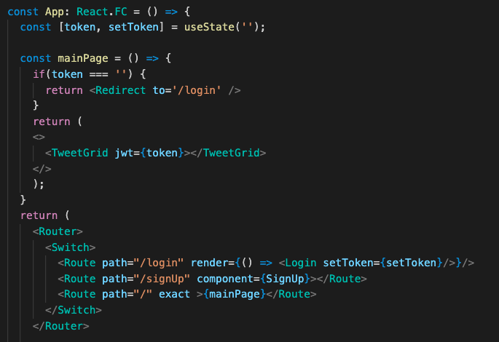
User Authentifikation

Slide 5
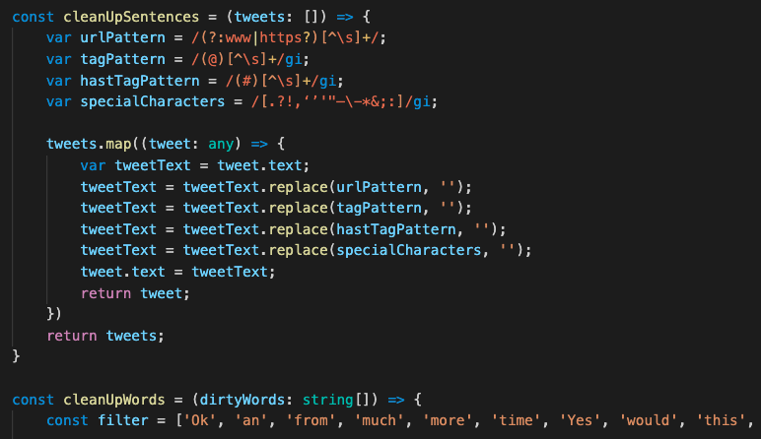
Tweet Cleanup

Slide 6

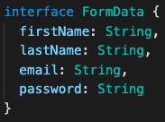
TypeScript: Freund und Feind

Slide 7
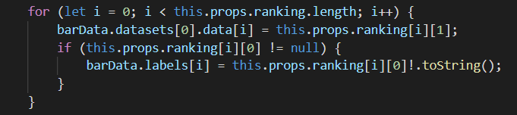
Bar Chart

Slide 8
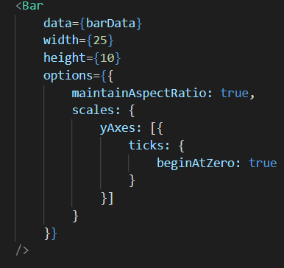
Alles auf Null

Slide 9
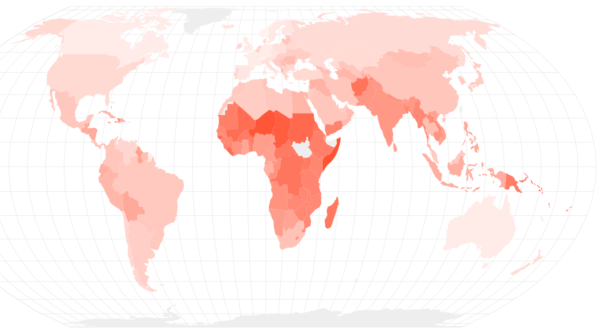
World Map?

Slide 10
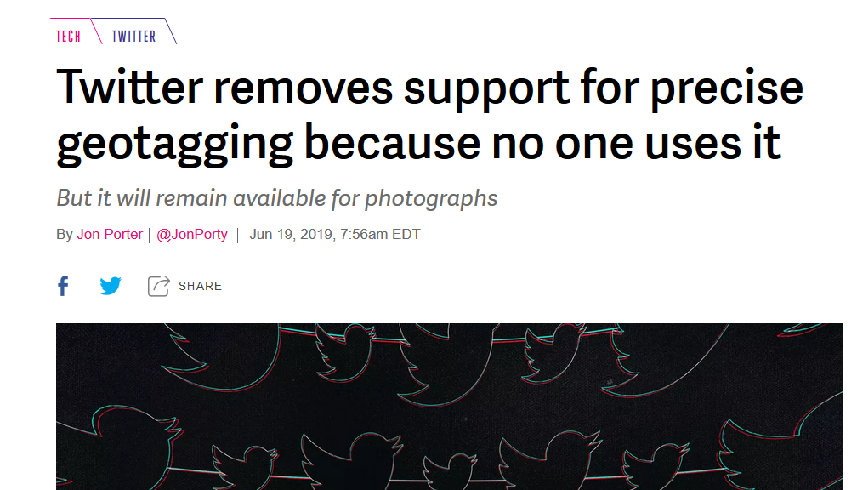

Slide 11
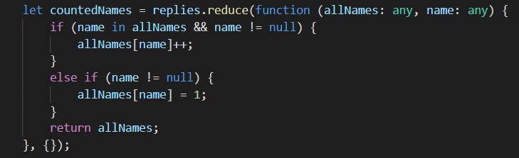
Donut Chart

Slide 12
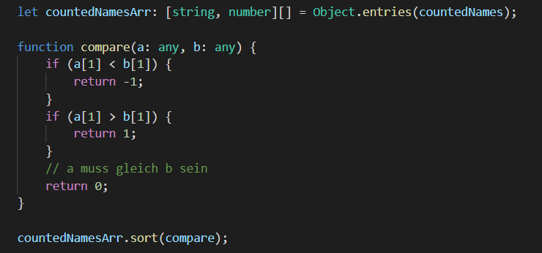
Konvertieren um zu Sortieren

Slide 13
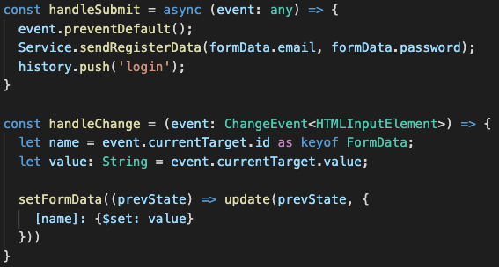
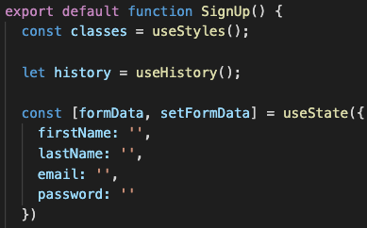
Registrierung

